Slide 1

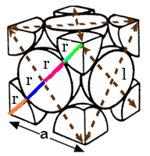


Struktur Kristal
(bagaian 2)
Oleh
Dr. H. Harun Nasrudin, M.S.
Samik, S.Si., M.Si.

Slide 2
1. Sebutkan hukum-hukum yang berkaitan dengan kristal?
2. Kenapa XRD bisa mengidentifikasi struktur kristal?
3. Apa perbedaan sel satuan (unit cell) dan kisi kristal (crystal lattice) ?
Refresh materi sebelumnya.
Mari jawab pertanyaan sbb:
Untuk saat ini menjawab adalah emas (bukan diam) (:

Slide 3
1. Apa yang anda ketahui tentang kisi Bravais dan sistem kristal?
2. Apa perbedaan kubus sederhana, kubus berpusat badan, dan kubus berpusat muka?
3. Bagaimana cara menghitung jumlah atom per sel satuan, massa sel satuan dan kerapatan?
Struktur Kristal
Materi pertemuan ke 4
Mari jawab pertanyaan sbb:
Untuk saat ini menjawab adalah emas (bukan diam) (:

Slide 4
Sel satuan dapat dicirikan oleh parameter berikut:
1. Panjang relatif tepi sepanjang tiga sumbu (a, b, c)
2. Tiga sudut antara tepi (α, β, γ).

Slide 5
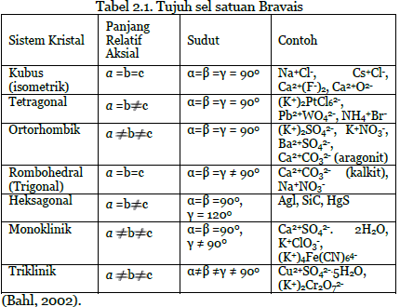
Auguste Bravais, mengklasifikasikan kisi kristal berdasarkan simetrinya, dan menemukan bahwa terdapat 14 kisi kristal dan 7 sistem kristal.

Slide 6
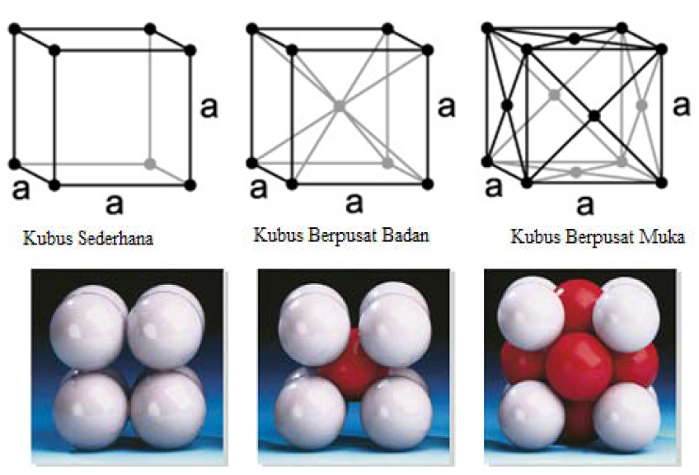
Ada tiga jenis sel satuan kubus yaitu:

Slide 7
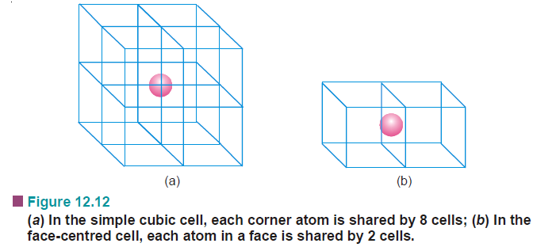
How to Compute Atoms or Points in a Unit Cell ?

Slide 8
Compute Atoms or Points in a Unit Cell !
1/8 x 8 = 1 ; 1+1 = 2 ; (1/8 x 8) + (1/2 x 6) = 4

Slide 9
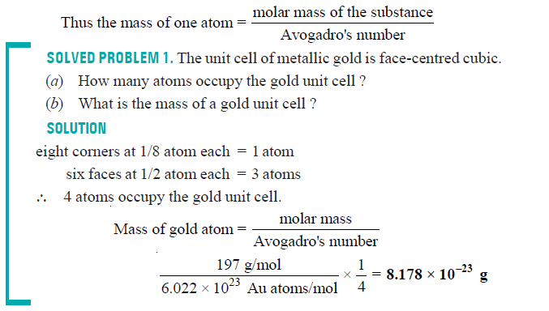
Mass of a gold unit cell = x 4 = 130.85 x 10 ⁻²³ g

Slide 12
Notes:
0,5 a = jari-jari atom

Slide 20
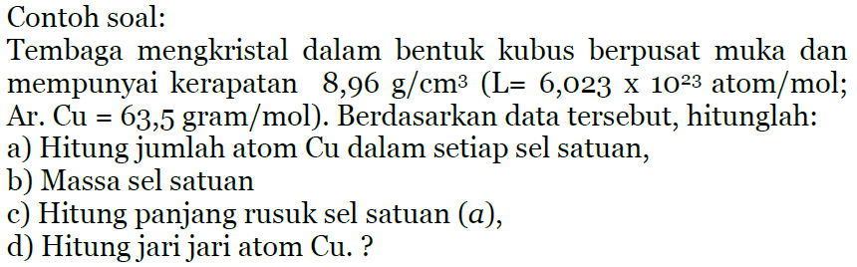

Slide 21
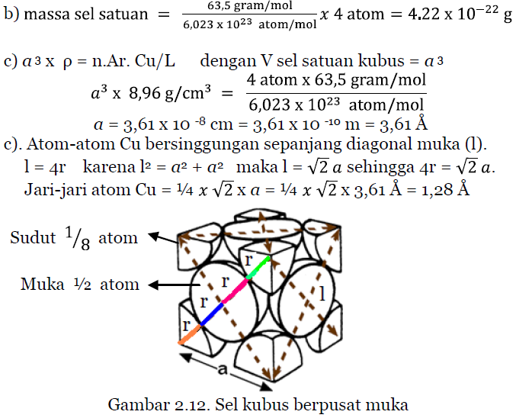
Jawab: a). 8 (pojok) x 1/8 + 6 (muka) x ½ = 1 +3 = 4
Jumlah atom Cu dalam setiap sel satuan adalah 4 atom

Slide 22
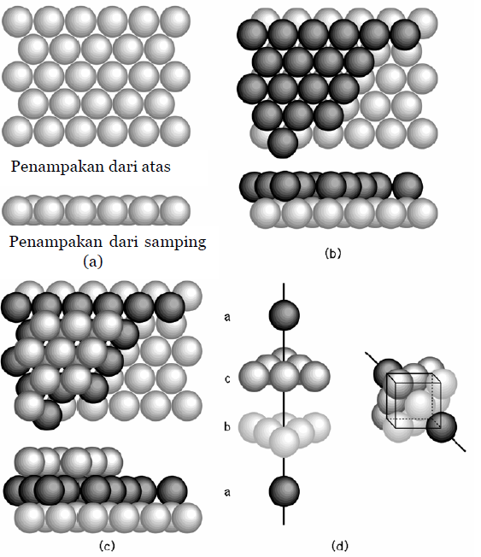
Susunan terjejal
Gambar. Struktur terjejal
(a) Satu lapisan khas,
(b) Lapisan kedua,
(c) setiap bola di lapisa ketiga akan terletak persis di atas lapisan pertama (susunan aba),
(d) setiap bola di lapisan ketiga terletak di atas lubang lapisan pertama yang tidak digunaka oleh lapisan kedua (susunan abc)

Slide 23
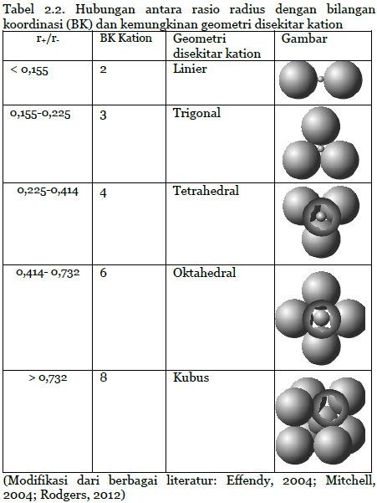

Slide 24
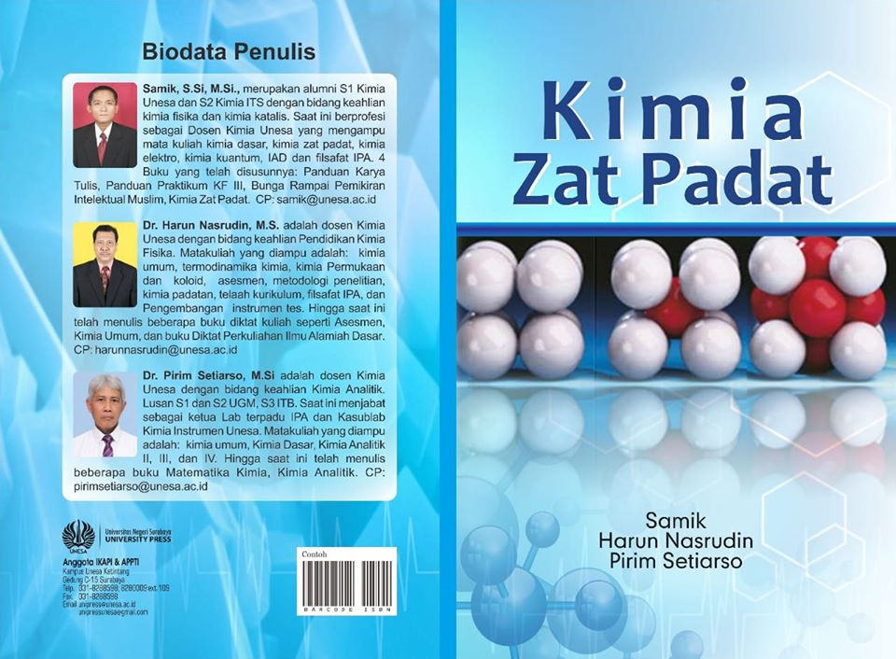
Untuk lebih memahami materi ini silahkan baca di buku kami / yg lain:
PPT ini digunakan untuk mempermudah pembelajaran, kebanyakan saya ambil dari berbagai literatur buku dan PPT (terutama yg berbahasa Inggris) dan dari buku Kimia Zat Padat, Samik dkk.
Mau ebook buku Kimia Zat Padat, silahkan klik https://bit.ly/ebukuKZP / 085731160005

Slide 25
Daftar Isi buku Kimia Zat Padat,
Mau ebooknya, silahkan klik https://bit.ly/ebukuKZP / 085731160005

Slide 26
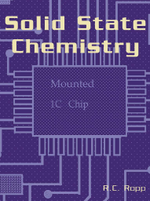
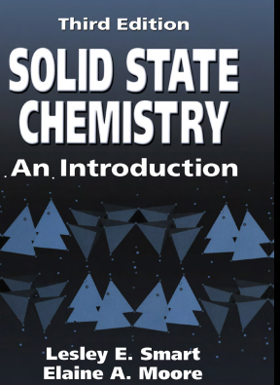




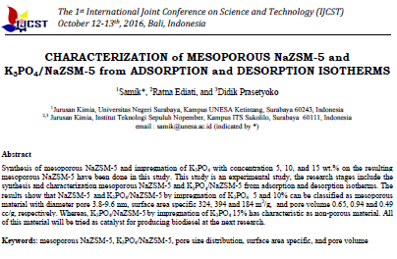
Referensi
Buku ajar kimia zat padat,
buku referensi lainnya, dan artikel ilmiah

Slide 27



Samik, Harun N - UNIVERSITAS NEGERI SURABAYA
TERIMAKASIH

